Slide 1
تحقيق مخطوطات أ.م.د. لقاء عادل حسين

Slide 2
نشأة الكتابة وتاريخ تطورها :
الكتابة قديمة في المجتمعات البشرية لكن من غير اليسير إعطاء تاريخ محدد لنشأتها وأول ظهورها ، ويبدو أن الكتابة الأبجدية : وهي التي تقوم على تخصيص رمز واحد لصوت واحد . جاءت بعد مراحل من التطور حاول فيها الإنسان أن يجد وسيلة لتسجيل أفكاره ولغته . ويكاد مؤرخو الكتابات البشرية يتفقون على أن الكتابة مرت بمراحل قبل أن تصل إلى مرحلة الكتابة الأبجدية ، وأبرز المراحل :
1. مرحلة الكتابة التصويرية : وتقوم على أساس رسم صور الأشياء التي تحيط بالإنسان لكن العلاقة بين تلك الأشياء والجوانب المعنوية والمشاعر الإنسانية يصعب التعبير عنها بالصور ، ومن ثم لم تكن هذه الطريقة في الكتابة كافية مما أدى إلى تطوير هذه الطريقة لتكون أكثر قدرة على التعبير عن تلك الأمور .
2. مرحلة الكتابة التصويرية الرمزية : صارت العلامة أو الصورة تستخدم للدلالة لا على الشيء المادي الذي تمثله فحسب بل للدلالة أيضًا على الأسماء والأفعال والصفات ذوات العلاقة بالشيء المادي الذي تمثله العلامة ، فصورة القدم مثلًا بعد أن كانت تستخدم للدلالة على القدم فقط في المرحلة السابقة أصبحت تدل على القدم أو المشي أو الوقوف .

Slide 3
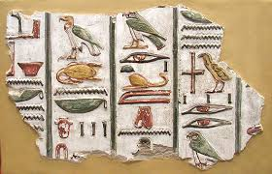

Slide 4
3. مرحلة الكتابة المقطعية: ظلت الكتابة التصويرية والرمزية قاصرة عن التعبير عن لغة التخاطب وكتابة الجمل الكاملة بما فيها من أسماء وأفعال وأدوات نحوية مختلفة ، ومن هنا جاءت الحاجة لابتكار طريقة جديدة للتعبير عن ذلك فكانت الطريقة الصوتية المتمثلة بالكتابة المقطعية أولًا ثم الكتابة الأبجدية بعد ذلك ، والأساس الذي تقوم عليه الطريقة المقطعية هو استعمال القيم الصوتية للعلامات الصورية والرمزية للدلالة على مقاطع صوتية تستعمل في كتابة كلمات لا علاقة لها بمعاني ورموز تلك العلامات .
4. مرحلة الكتابة الهجائية : يحتاج من يستخدم الكتابة المقطعية إلى استعمال مئات الرموز للتعبير عن المقاطع الصوتية التي تتألف منها اللغة ومهَّد ذلك لابتكار الكتابة الهجائية التي تقوم على تخصيص رمز واحد للصوت الواحد أي أن عدد الرموز المستعملة في الكتابة يكون مساويًا لعدد الأصوات التي تتألف منها اللغة بشكل عام ، وانخفض بذلك عدد الرموز المستعملة في الكتابة إلى أقل من ثلاثين رمزًا .
هذه الصورة لتطور الكتابات البشرية صورة تقريبية لا تضع خطوطًا فاصلة بين مرحلة وأخرى لكنها تشير بصورة عامة إلى مراحل تقدم البشرية في سبيل إكمال نظام كامل للكتابة ، فإذا كانت المرحلة الأولى للكتابة تتمثل بالرسوم التي خطتها الأمم البدائية على الجدران فإن الكتابة المصرية القديمة المعروفة بالكتابة الهيروغليفية تمثل مرحلة الكتابة التصويرية الرمزية ، ويمثل الخط المسماري الذي كتبت به اللغة البابلية والآشورية في العراق القديم مرحلة الكتابة المقطعية ،ولا يزال هذا النظام معمولًا به في الكتابة الصينية واليابانية، ومعظم الكتابات المعروفة اليوم تستعمل الكتابة الهجائية لسهولة تعلمها ويُسر استعمالها موازنة بالنظم الأخرى للكتابة ، والكتابة العربية إحدى الكتابات التي تعتمد على هذا النظام الكتابي لكن المؤرخين لم تسعفهم الوثائق للجزم بتاريخ معين لبدء استعمال هذا النظام الكتابي في تدوين لغتهم .

Slide 5
أدوات الكتابة وموادها : مواد الكتابة : وهي ثلاثة أنواع :
أ. مواد اتخذت من الجماد : كالحجر ، والزخرف ، والطين ، والمعادن . ومن الحجر كتب ما يسمى عند العرب (اللخاف) : وهي الحارة البيض الرقاق . وقد وجد مكتوبًا على الحجارة بالعربية في نقوش : أم الجمال ، والنمارة ، وزبد ، وغيرها ، وقد كُتب على الحجارة كشواهد للقبور كما في نقش النمارة الذي وضع على قبر امرىء القيس في الجاهلية ، وكتب على اللخاف آيات القرآن الكريم . قال زيد بن ثابت : فتتبعت القرآن أجمعه من العسب واللخاف . وقد كتب العرب على الطين أو ما يعرف (بالفخار) وهو الطين المشوي ،وأما الخزف فقد انتشرت ظاهرة الزخرفة عليه والنقوش التي تحمل الآيات أو الحكم ونحو ذلك ، وكتبوا على المعادن بأنواعها كالسيوف ، والحلي ، والأواني المصنوعة من الحديد والنحاس والذهب والفضة.

Slide 6
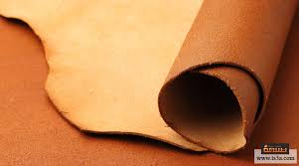

Slide 7
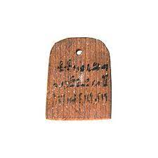

Slide 8
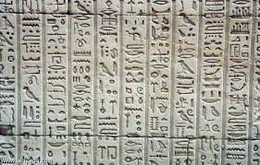

Slide 9
ب. مواد اتخذت من النبات : كأوراق الشجر ،وألواح الخشب ،والقماش ، ونبات البابيروس المصري ،والورق المصنوع من القطن ، والكتان ، وغيره فمن أوراق الشجر : العسب : والعسب جمع عسيب وهو جريدة النخل أو السعفة مستقيمة دقيقة يكشط خوصها ن وهو أكثر المواد المستعملة في الكتابة لأن البلاد العربية خصوصًا الجزيرة العربية والعراق مليئة بواحات النخيل . وكتب أيضًا على الكرانيف : وهي جمع كرنافة والكرناف وهو أصول الكرب التي تبقى في جذع السعف وما قطع من السعف فهو الكرب الواحدة كُرنافة وكِرنافة . أما ألواح الخشب فقد استخدمت كثيرًا في الكتابة خاصة في التعليم ومنها ما يسمى الأقتاب : ومفردها قِتب وقَتب وهو الإكاف الصغير الذي على قدر سنام البعير . وقد استعمل في الكتابة القماش كالحرير والقطن والكتان ونحو ذلك . أما نبات البابيروس المصري أو ما يعرف بورق البردي : فيعتبر اكتشاف هذا النوع مرحلة مهمة وجديدة في الكتابة ، وقد عمل هذا الورق المصريون وكان صنعه سرًا من أسرار الصناعة المصرية إلى أن عرفه الفينيقيون وانتشر بواسطتهم في كل البلاد اليونانية والرومانية ، ونبات البردي طويل الساق ينتهي بورق عريض وينبت على ضفاف النيل بكثرة ، ويوجد على شواطئ الأنهار والمستنقعات في سوريا والحبشة ، وكان مورده ثروة لمصر تصنع من أليافه الحبال والأقمشة وقلاع المراكب ،وتحبك من سوقه السلال وتؤكل جذوره مطبوخة ،وازدهرت صناعة ورق البردي وأصبح يتصدر مواد الكتابة فترة طويلة وظل مادة رئيسة للكتابة طوال عصر بني أمية وخلال الفترة الأولى من العصر العباسي لأنه كان في متناول عامة الناس ، وظل يستعمل بعد الفتح الإسلامي إلى أن ارتفع ثمنه ثم حل محله الورق ، وعرف العرب الورق سنة 133هـ عند دخول العرب فرغانا آخر معاقل سمرقند وأسروا عشرين ألف رجل كان بينهم صناع ورق صينيين استمروا في إقامة معامل الورق في سمرقند ، وفي نهاية القرن الثامن الميلادي أنشأت معامل الورق في بغداد ودمشق وغيرها من المدن العربية .

Slide 10
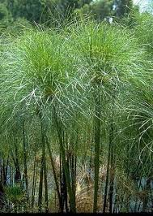

Slide 11
ت. مواد اتخذت من الحيوان :كالرقوق ، والأديم ، والقضيم ، والعظام مثل الأكتاف والأضلاع ، وهناك الصدف، والمحار . والرقوق : جمع رق وهو ما يرقق من الجلد ليكتب فيه . ومثله الأديم :وهو جلد أحمر أو مدبوغ . وكذلك ما يسمى القضيم : وهو الجلد الأبيض الذي يكتب فيه . والرقوق كانت مشهورة ومستخدمة في الجاهلية وصدر الإسلام إلا أنها مستخدمة في أشياء معينة لأنها مرتفعة الثمن ، وقد ورد ذكر الرق في القرآن يقول تعالى : "والطور وكتاب مسطور في رق منشور" (سورة الطور اية 1، 2، 3) ن واستمرت الكتابة على العظام إلى العصر العباسي الأول وبعد ذلك حلت الأنواع المكتشفة مثل الورق .

Slide 12
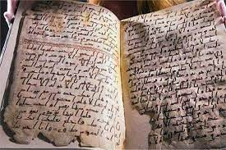

Slide 13
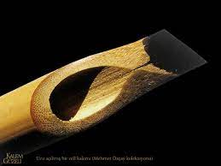

Slide 14
